Slide 1
Γεωχημεία
Ενότητα 2: Γεωχημικές διεργασίες στην επιφάνεια της γης
Αριάδνη Αργυράκη
Σχολή Θετικών Επιστημών
Τμήμα Γεωλογίας και Γεωπεριβάλλοντος

Slide 2
Γεωχημικές διεργασίες στην επιφάνεια της γης
Σύνοψη ύλης

Slide 3
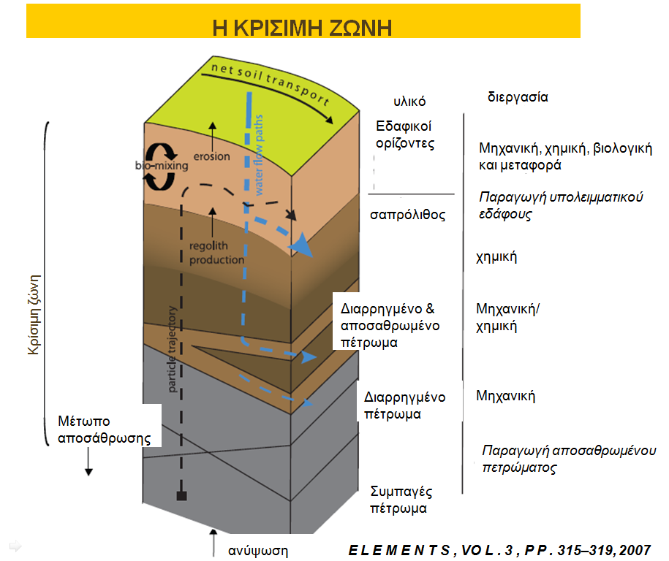
1

Slide 4
ΑΝΘΕΚΤΙΚΟΤΗΤΑ ΠΥΡΙΤΙΚΩΝ ΟΡΥΚΤΩΝ ΣΤΗΝ ΑΠΟΣΑΘΡΩΣΗ
Αποσάθρωση πρωτογενών ορυκτών: Ανθεκτικότητα αντιστρόφως ανάλογη της Ρ και Τ σχηματισμού
Σειρά κρυστάλλωσης πυριτικών ορυκτών (Bowen):
Ολιβίνης Ασβεστούχο πλαγιόκλαστο
Αυγίτης Ασβεστοαλκαλικό πλαγιόκλαστο
Κεροστίλβη Αλκαλι-ασβεστούχο πλαγιόκλαστο
Βιοτίτης Αλκαλιούχο πλαγιόκλαστο
Καλιούχος άστριος
Μοσχοβίτης
Χαλαζίας
Αυξανόμενη P, T σχηματισμού στο πρωτογενές περιβάλλον
Αυξανόμενη σταθερότητα στο επιφανειακό περιβάλλον

Slide 5
ΑΝΘΕΚΤΙΚΟΤΗΤΑ ΟΡΥΚΤΩΝ ΣΤΗΝ ΑΠΟΣΑΘΡΩΣΗ (Goldich, 1938)
Αλίτης
Γύψος/ ανυδρίτης
Σιδηροπυρίτης
Ασβεστίτης
Δολομίτης
Ηφαιστειακό γυαλί
Σειρά πυριτικών
Μοντμοριλλονίτης
Καολινίτης
Αιματίτης/ γκαιτίτης/ γιψίτης
Αυξανόμενη σταθερότητα στο επιφανειακό περιβάλλον (ανθεκτικότητα στην αποσάθρωση)

Slide 6
ΚΥΡΙΑΡΧΟΙ ΠΑΡΑΓΟΝΤΕΣ ΧΗΜΙΚΗΣ ΑΠΟΣΑΘΡΩΣΗΣ
Νερό (H₂O) με δράση ασθενούς οξέος ή βάσεως.
Διοξείδιο του άνθρακα (CO₂): Αντιδρά με το νερό και σχηματίζει ανθρακικό οξύ CO₂ + H₂O → H₂CO₃
H₂CO₃ → H⁺ + HCO³⁻
Οργανικά οξέα (π.χ. HCOOH): συμπλοκοποιούν πολλά από τα στοιχεία που απελευθερώνονται
Οξυγόνο (Ο₂) με οξειδωτική δράση σε Fe²⁺ και S²⁻

Slide 7
ΚΥΡΙΟΙ ΤΥΠΟΙ ΑΝΤΙΔΡΑΣΕΩΝ ΧΗΜΙΚΗΣ ΑΠΟΣΑΘΡΩΣΗΣ (1)
Οξείδωση (απώλεια ηλεκτρονίων):
Με δράση του ελεύθερου οξυγόνου σε ορυκτά που περιέχουν στοιχεία αναγωγικού σθένους, κυρίως Fe, S.
Αργές αντιδράσεις στο επιφανειακό περιβάλλον.
Διαλυτική δράση νερού.
Μεταβολισμός ζώντων οργανισμών → οξείδωση οργανικού C με παραγωγή CO₂.
Παραδείγματα: 4FeS₂ + 15O₂ + 8H₂O → 2Fe₂O₃ + 8H₂SO₄
σιδηροπυρίτης αιματίτης
Fe₂SiO₄ + ½ O₂ + 5H₂O → 2Fe(OH)₃ + H₄SiO₄
φαϋαλίτης γκαιτίτης

Slide 8
ΚΥΡΙΟΙ ΤΥΠΟΙ ΑΝΤΙΔΡΑΣΕΩΝ ΧΗΜΙΚΗΣ ΑΠΟΣΑΘΡΩΣΗΣ (2)
Απλή διάλυση: Τέλεια διάλυση υδατοδιαλυτών ορυκτών π.χ. αλίτης, γύψος, ανυδρίτης κατά την οποία τα ιόντα των στοιχείων που απαρτίζουν τα ορυκτά ελευθερώνονται στο διάλυμα
π.χ. NaCl → Na⁺ + Cl⁻
Υδρόλυση:
Παρόμοια με διάλυση αλλά με πρόσθετη αντίδραση του νερού με τα ελευθερωμένα ιόντα
Συνήθως παραγωγή ασθενούς οξέος και μετρίως ισχυρών αλκαλίων (αύξηση pH)
π.χ. CaCO₃ → Ca²⁺ + CO3²⁻
Ca²⁺ + CO₃²⁻ + 2H₂O → Ca(OH)₂ + H₂CO₃

Slide 9
ΚΥΡΙΟΙ ΤΥΠΟΙ ΑΝΤΙΔΡΑΣΕΩΝ ΧΗΜΙΚΗΣ ΑΠΟΣΑΘΡΩΣΗΣ (3)
Όξινη υδρόλυση:
Παρόμοια με απλή υδρόλυση αλλά με παρουσία οξέων.
στο επιφανειακό περιβάλλον κυρίως οργανικών από την αποσύνθεση της οργανικής ύλης.
Ισχυρότερα οξέα σε περιβάλλον υδροθερμικών διαλυμάτων.
Για απλοποίηση των αντιδράσεων πηγή οξύτητας θεωρείται το ανθρακικό οξύ.
Φυσική διεργασία εξουδετέρωσης του νερού αποσάθρωσης που συνήθως είναι όξινο λόγω ανθρωπογενών επιδράσεων.

Slide 10
Τύποι όξινης υδρόλυσης
1) Σύμπτωτη υδρόλυση (congruent): χωρίς στερεό υπόλειμμα.
Mg₂SiO₄ (φορστερίτης) + 4H₂CO₃ (aq) → 2Mg⁺² + 4HCO³⁻ + H₄SiO₄ (aq)
2) Ασύμπτωτη υδρόλυση (incongruent): με στερεό υπόλειμμα – νέο αργιλοπυριτικό ορυκτό (συνήθης υδρόλυση πυριτικών ορυκτών).
2ΝaAlSi3O8 (αλβίτης) + 2H₂CO₃ (aq) + 9H₂O →
Al₂Si₂O₅(OH)₄(καολινίτης) + 2Na⁺ + 2HCO3⁻ + 4H₄SiO₄(aq)

Slide 11
ΑΣΥΜΠΤΩΤΗ ΟΞΙΝΗ ΥΔΡΟΛΥΣΗ ΠΥΡΙΤΙΚΩΝ ΟΡΥΚΤΩΝ
Ο κύριος μηχανισμός χημικής αποσάθρωσης των πρωτογενών πυριτικών ορυκτών είναι η ασύμπτωτη όξινη υδρόλυση.
Προϊόντα τέτοιων αντιδράσεων είναι τα δευτερογενή αργιλικά ορυκτά (στερεό υπόλειμμα) και διαλυμένα ιόντα.
ΠΡΩΤΟΓΕΝΕΣ ΠΥΡΙΤΙΚΟ ΟΡΥΚΤΟ
ΑΡΓΙΛΙΚΟ ΟΡΥΚΤΟ
+ Η⁺
→
+ Η₄SiO₄ + κατιόντα
Πυριτικό οξύ

Slide 12
ΔΙΕΡΓΑΣΙΑ ΧΗΜΙΚΗΣ ΑΠΟΣΑΘΡΩΣΗΣ
ΛΙΘΟΣΦΑΙΡΑ
ΥΔΑΤΙΚΑ ΔΙΑΛΥΜΑΤΑ
ΣΤΕΡΕΑ
Κύρια στοιχεία
Ca
Mg
K
Na
Cl
SO₄
HCO₃
Ιχνο-στοιχεία
As
Cd
Cr
Cu
Hg
Cu
Zn
Πρωτογενή ανθεκτικά ορυκτά
Χαλαζίας (SiO₂)
Δευτερογενή ορυκτά
Οξείδια
Αργιλικά (ιλλίτης, μοντμοριλονίτης, καολινίτης, χλωρίτης)
προσρόφηση

Slide 13
ΠΡΟΪΟΝΤΑ ΧΗΜΙΚΗΣ ΑΠΟΣΑΘΡΩΣΗΣ
Ευδιάλυτα συστατικά: - Απελευθερώνονται και απομακρύνονται σε μορφή ιόντων στο διάλυμα κατά την αποσύνθεση των πρωτογενών ορυκτών. Γενικά αντανακλούν τη σύσταση των μητρικών πετρωμάτων → εμπλουτισμός σε Ca, Mg παρουσία βασικών πετρωμάτων, Κ, Νa παρουσία όξινων πετρωμάτων. Είναι δυνατό να καθιζάνουν ή να παραμένουν διαλυμένα ανάλογα με τις περιβαλλοντικές συνθήκες.
Αδιάλυτα δευτερογενή ορυκτά: Προϊόντα οξείδωσης ή ασύμπτωτης υδρόλυσης, συνήθως λεπτόκοκκα (μέγεθος κόκκων < 2μm) περιλαμβάνουν αργιλικά ορυκτά, οξείδια Fe, Al, δευτερογενή μεταλλικά ορυκτά και gossan (σιδηρούν κάλυμμα).
Υπολειμματικά πρωτογενή ορυκτά: Διαλύονται βραδέως, εμπλουτίζονται και αναμιγνύονται με τα νέα ορυκτά της αποσάθρωσης. Περιλαμβάνουν μέταλλα & μεταλλικά ορυκτά π.χ. χρυσός, λευκόχρυσος, κασσιτερίτης, χρωμίτης ή μη μεταλλικά π.χ. χαλαζίας, τουρμαλίνης, ζιρκόνιο κλπ.

Slide 14
ΣΙΔΗΡΟΥΝ ΚΑΛΥΜΜΑ
Ένυδρα οξείδια Fe.
Προέρχονται από οξείδωση θειούχων (σιδηροπυρίτη, μαρκασίτη, μαγνητοπυρίτη, αρσενοπυρίτη) και ανθρακικών (σιδηρίτη, αγκερίτη) ορυκτών.
Σταθερά σε επαφή με όξινα θειικά διαλύματα.
Κύρια ορυκτά λειμονίτης, χαλαζίας, δευτερογενές SiO2 + παραπληρωματικά ορυκτά ανάλογα με τη σύσταση του μητρικού πετρώματος.
Περιβαλλοντική σημασία: Ικανότητα προσρόφησης μετάλλων → σημασία στην διασπορά ρύπων στο περιβάλλον.
Σημασία στην έρευνα κοιτασμάτων → Οδηγός για τον εντοπισμό μεταλλοφορίας μικτών θειούχων.

Slide 15
Περιεχόμενο των στοιχείων σε εδάφη και στο φλοιό της γης
Element | Earth's crust (mean) | Soil (median)
O | 47.4% | 49%
Si | 27.7% | 33%
Al | 8.2% | 7.1%
Fe | 4.1% | 4%
Ca | 4.1% | 1.5%
Na | 2.3% | 0.5%
K | 2.1% | 1.4%
Ν | 25 mg/kg | 2000 mg/kg
C | 480 mg/kg | 2%
Mg | 2.3% | 0.5%
Mn | 950 mg/kg | 1000 mg/kg
S | 260 mg/kg | 700 mg/kg
P | 1000 mg/kg | 800 mg/kg
Ba | 500 mg/kg | 500 mg/kg
Sr | 370 mg/kg | 250 mg/kg
Ni | 80 mg/kg | 50 mg/kg
Cr | 100 mg/kg | 70 mg/kg
Cu | 50 mg/kg | 30 mg/kg
Zn | 190 mg/kg | 400 mg/kg
Σημαντικός εμπλουτισμός C και N σε σχέση με τις περιεκτικότητες στο γήινο φλοιό.
Απεμπλουτισμός Ca, Na, K και Mg εξαιτίας της υψηλής διαλυτότητας που χαρακτηρίζει τα κύρια ορυκτολογικά συστατικά που περιέχουν τα στοιχεία αυτά.
Major elements
Trace elements

Slide 16
Κύρια ορυκτά που απαντούν σε εδάφη
Α) Πρωτογενή ορυκτά (π.χ. χαλαζίας = SiO₂, άστριοι, μαρμαρυγίες, αμφίβολοι, πυρόξενοι, ολιβίνης = (Mg,Fe)₂SiO₄, επίδοτο)
Β) Δευτερογενή ορυκτά (αργιλικά ορυκτά, οξείδια σιδήρου και αργιλίου)
Σχέση των ορυκτών που περιέχονται στα εδάφη με την αποσάθρωση
Πρώιμα στάδια αποσάθρωσης
Χαμηλό περιεχόμενο σε νερό και οργανικό υλικό, περιορισμένη έκλπυση, μικρή χρονική διάρκεια αποσάθρωσης
Γύψος, ανθρακικά ορυκτά, ολιβίνης, πυρόξενοι, αμφίβολοι, άστριοι
Ξηρές , υγρές ή ψυχρές περιοχές, φτωχά αποσαθρωμένα εδάφη
Ενδιάμεσα στάδια αποσάθρωσης
Χαλαζίας, μαρμαρυγίες, ιλλίτης, χλωρίτης, σμεκτίτης
Εδάφη σε εύκρατα κλίματα, συνάθροιση humus και αργιλικών ορυκτών, καλά αναπτυγμένοι έδαφικοί ορίζοντες
Διατήρηση Na, K, Ca, Mg, Fe (II) και Si,
Προχωρημένα στάδια αποσάθρωσης
Απομάκρυνση Na, K, Ca, Mg, Fe (II) και Si, έντονη έκπλυση, οξείδωση Fe (II)
Εδάφη σε περιοχές με υψηλή θερμοκρασία και μεγάλες ποσότητες ατμοσφαιρικών κατακρημνισμάτων, απουσία Ca, K, Na, Mg
Καολινίτης, γιψίτης, οξείδια σιδήρου

Slide 17
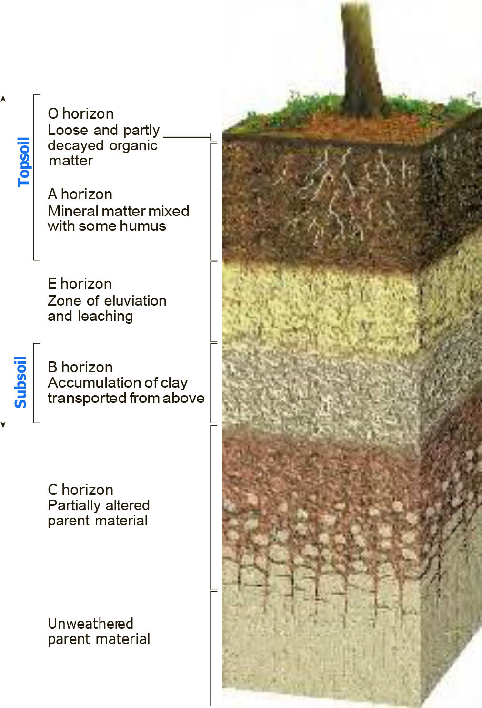
Ορίζοντες εδάφους
Ορίζοντας O: αποτελείται κυρίως από οργανικό υλικό
Ορίζοντας Α: συνύπαρξη οργανικού υλικού και εδάφους αποτελούμενο από ορυκτολογικά συστατικά
Ορίζοντας Ε: ζώνη απόπλυσης (απομάκρυνση πυριτικών ορυκτών και οξειδίων Fe και Al μέσω απόπλυσης =eluviation), απομάκρυνση στοιχείων (Ca, Mg, Na, K) ‘εν διαλύσει’ ( έκπλυση=leaching)
Ορίζοντας Β: ζώνη εμπλουτισμού (συνάθροιση οξειδίων, αργιλικών, ανθρακικών και πυριτικών ορυκτών)
Ορίζοντας C: μερικώς αποσαθρωμένο μητρικό υλικό
R: Μητρικό πέτρωμα
2

Slide 18
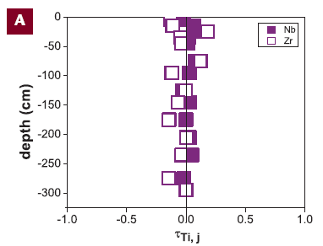
Ποσοτικοποίηση βαθμού αποσάθρωσης με προφίλ βάθους κανονικοποιημένης συγκέντρωσης ως προς δυσκίνητα στοιχεία (π.χ. Ti)
i= Δυσκίνητο στοιχείο
j= Ευκίνητο στοιχείο
w= Αποσαθρωμένος μανδύας
p= Μητρικό πέτρωμα
C = συγκέντρωση (mol/m³)
3
Βrantley et al., 2007, Elements

Slide 19
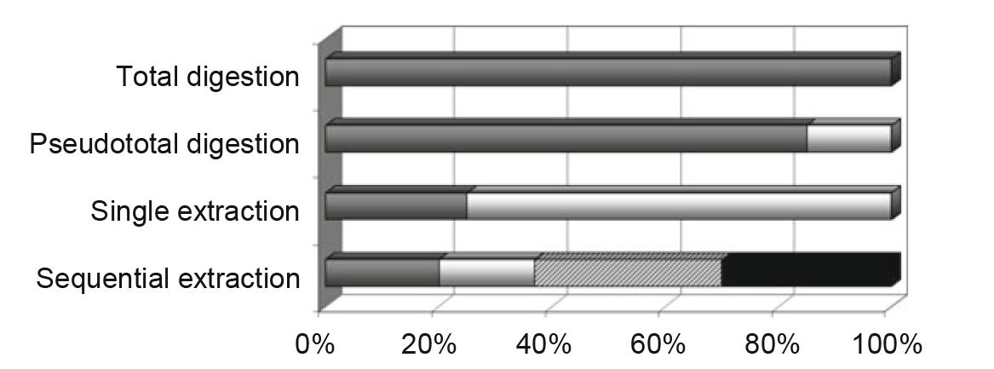
Μέθοδοι προσδιορισμού στοιχείων σε εδάφη
Ολική διαλυτοποίηση– χρήση μείγματος 4 οξέων (HNO₃-HClO₄- HF- HCl)
Μερική διαλυτοποίηση – χρήση ασθενών οξέων (πχ. HNO₃-HCl-H₂O₂)
Απλές εκχυλίσεις (χρήση ασθενών οξέων (πχ. CH₃COOH) ή οργανικών οξέων (EDTA)
Διαδοχικές εκχυλίσεις (προσφέρουν περισσότερες πληροφορίες για τις γεωχημικές φάσεις που φιλοξενούν τα στοιχεία)
Η επιλογή της αναλυτικής μεθόδου εξαρτάται κυρίως από τους στόχους της έρευνας και το είδος των πληροφοριών που αναμένεται να αντληθούν. Άλλοι παράγοντες περιλαμβάνουν:
κόστος αναλύσεων
διαθέσιμος χρόνος
διαθεσιμότητα χημικών αντιδραστηρίων
τα χημικά στοιχεία που πρόκειται να αναλυθούν.
Διαφορετικά αντιδραστήρια διαλυτοποιούν διαφορετικά συστατικά του εδάφους

Slide 20
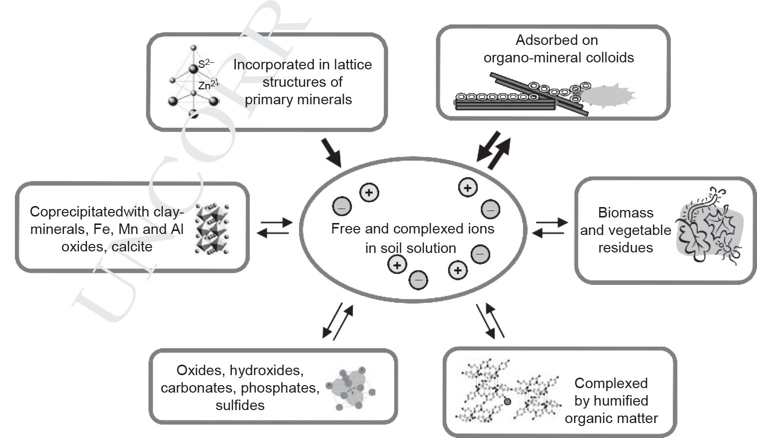
4
Μορφές εμφάνισης ιχνοστοιχείων σε εδάφη
3 κύριες μορφές: 1) ιόντα στο εδαφικό διάλυμα, 2) προσροφημένα σε στερεές φάσεις, 3) συμμετοχή στη δομή στερεών φάσεων

Slide 21
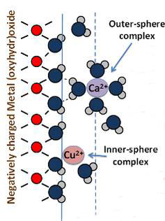
Προσρόφηση (adsorption) ορίζεται η απομάκρυνση ενός ιόντος στην επιφάνεια ενός στερεού σωματιδίου, χωρίς τη δημιουργία μιας τυπικής τρισδιάστατης μοριακής δομής, χαρακτηριστικής για ένα ορυκτό.
Η προσρόφηση των ιχνοστοιχείων λαμβάνει χώρα σε αρνητικά φορτισμένες επιφάνειες στερεών σωματιδίων (κυρίως αργιλικά ορυκτά και οξείδια Fe, Mn και Al) μέσω δύο μηχανισμών:
σύμπλοκα εξωτερικής σφαίρας (outer-sphere complexes) = δέσμευση των ιόντων στην επιφάνεια σωματιδίων με δυνάμεις ηλεκτροστατικής φύσεως (τα ιόντα διατηρούν το νερό ενυδάτωσης).
σύμπλοκα εσωτερικής σφαίρας (inner-sphere complexes) = δέσμευση απευθείας των ιόντων στις λειτουργικές ομάδες, κυρίως -OH, - O, της επιφάνειας των στερεών σωματιδίων. Αυτά τα σύμπλοκα δε χαρακτηρίζονται από μόρια νερού μεταξύ του ιόντος και της επιφάνειας με αποτέλεσμα ο δεσμός να είναι ισχυρότερος.
5

Slide 22
Θερμοδυναμικά κριτήρια εξέλιξης αντιδράσεων στα υδατικά διαλύματα
Ελεύθερη ενέργεια Gibbs (υπό σταθερή P, T)
ΔG = ΔΗ(kJ/ mol) – T(K) ΔS(J/ mol K)
ΔG → τάση αντίδρασης να προχωρήσει (αυθόρμητα όταν ΔG< 0)
ΔGr =ΣΔG_{πρoϊόντων} – ΣΔG_{αντιδρώντων}
Σε κατάσταση ισορροπίας και κανονικές συνθήκες:
ΔGr⁰ = RT ln K_{eq}
ή με μετατροπές
log K_{eq}= -ΔGr⁰ /5.708
(θερμοδυναμικά δεδομένα σε KJ/mol)
SOS

Slide 23
Γινόμενο διαλυτότητας
Η σταθερά ισορροπίας για αντίδραση μεταξύ ενός στερεού (ορυκτού) και του κορεσμένου διαλύματός του (δηλαδή στο σημείου όπου το στερεό παύει να διαλύεται), π.χ.:
CaCO_{3(ασβεστίτης)} ⬄ Ca²⁺ + CΟ₃²⁻

Slide 24
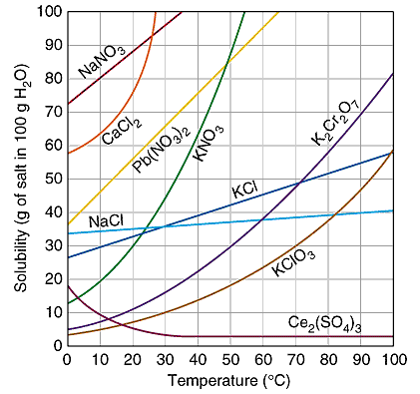
Διαλυτότητα αλάτων
Η ικανότητα μιας ουσίας να διασπείρεται εντός μιας άλλης ώστε να αποτελούν διάλυμα (ομογενές σύστημα)
Διαλυτότητα:
γραμμάρια ουσίας/ 100 g διαλύτη
( σε ορισμένη θερμ/σία)
Ηλεκτροστατικές δυνάμεις → σχηματισμός εφυδατωμένων ιόντων στα υδατικά διαλύματα
6

Slide 25
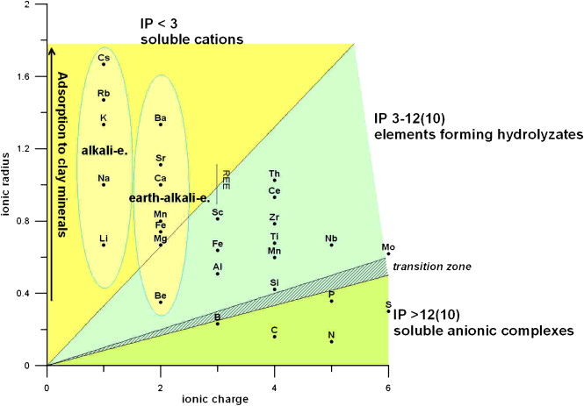
Ιοντικό Δυναμικό (z/r) ως κριτήριο διαλυτότητας
Ευδιάλυτα ως ιόντα
Δυσδιάλυτα -υδρολυόμενα στερεά
Ευδιάλυτα ως ρίζες
7

Slide 26
ΙΟΝΤΙΚΗ ΙΣΧΥΣ ΗΛΕΚΤΡΟΛΥΤΙΚΟΥ ΔΙΑΛΥΜΑΤΟΣ
Ci (ή m_{i}) η συγκέντρωση του ιόντος i στο διάλυμα σε mol L⁻¹
Zi το φορτίο του ιόντος
! Λαμβάνει υπ’ όψη την επίδραση του σθένους των ιόντων
Γλυκό νερό 10⁻³ - 10 ⁻⁴ mol L⁻¹
Θαλάσσιο νερό 0.7 mol L⁻¹

Slide 27
ΕΝΕΡΓΗ ΣΥΓΚΕΝΤΡΩΣΗ - ΣΥΝΤΕΛΕΣΤΗΣ ΕΝΕΡΓΟΤΗΤΑΣ
Ci (m_{i}) η συγκέντρωση του ιόντος i στο διάλυμα σε mol L⁻¹
γ_{i} ο συντελεστής ενεργότητας (τιμές μεταξύ 0 & 1)
! Απόκλιση διαλύματος από ιδανική συμπεριφορά λόγω:
Αλληλεπιδράσεις μεταξύ ιόντων
Σχηματισμός υδατικής “ασπίδας” γύρω από ιόντα (διπολικότητα μορίων νερού)

Slide 28
ΥΠΟΛΟΓΙΣΜΟΣ ΣΥΝΤΕΛΕΣΤΗ ΕΝΕΡΓΟΤΗΤΑΣ, ΕΞΙΣΩΣΗ DEBYE-HÜCKEL
A, B σταθερές εξαρτώμενες από P,T – για 1 atm, 25^{ο}C:
A =0.5094, B = 0.3289
αi η ακτίνα του ενυδατομένου ιόντος i
! Η εξίσωση ισχύει μόνο για αραιά υδατικά διαλύματα (I=0-0.1 molL⁻¹)
Άλλα μοντέλα εφαρμόζονται για διαφορετικές τιμές ιοντικής ισχύος (Davies, Truesdell-Jones, Pitzer).

Slide 29
ΥΠΟΛΟΓΙΣΜΟΣ ΣΥΝΤΕΛΕΣΤΗ ΕΝΕΡΓΟΤΗΤΑΣ ΕΞΙΣΩΣΗ Truesdell- Jones (για Ι> 0.1 mol/ L)
Εκτεταμένη μορφή της εξίσωσης Debye-Huckel.
Βασισμένη σε πειραματικά δεδομένα → δείχνει την αύξηση του συντελεστή ενεργότητας με αύξηση της ιοντικής ισχύος.

Slide 30
ΔΕΙΚΤΗΣ ΚΟΡΕΣΜΟΥ ΔΙΑΛΥΜΑΤΟΣ (saturation index)
IAP το γινόμενο ενεργότητας των ιόντων (π.χ.: αCa²⁺ x α CΟ₃²⁻)
Ω = 1 → κατάσταση ισορροπίας
Ω < 1 → Υποκορεσμένο διάλυμα
Ω > 1 → Υπερκορεσμένο διάλυμα
8

Slide 31
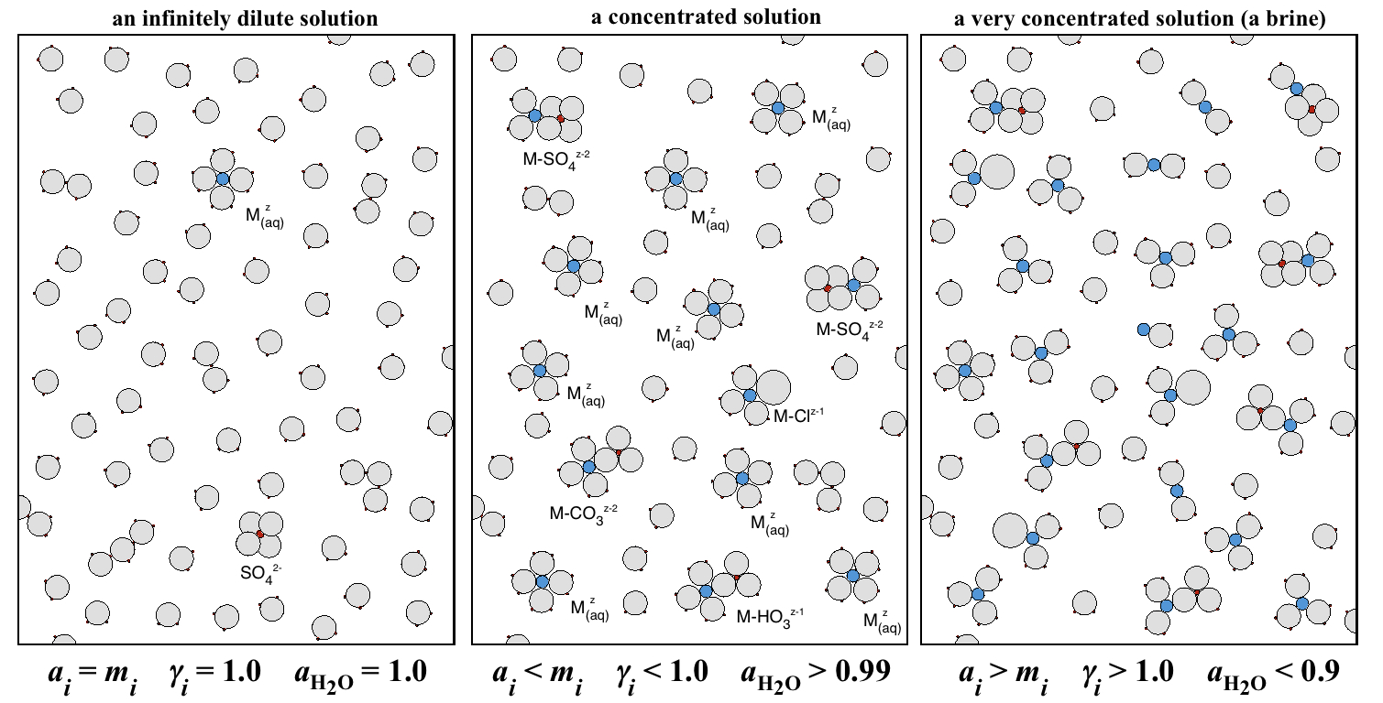
Συντελεστής ενεργότητας και συγκέντρωση στα υδατικά διαλύματα
Αραιό διάλυμα
Πυκνό διάλυμα
Πολύ πυκνό διάλυμα (άλμη)
9

Slide 32
ΑΝΤΙΔΡΑΣΕΙΣ ΟΞΕΙΔΟΑΝΑΓΩΓΗΣ
Μεταφορά ηλεκτρονίων μεταξύ χημικών ειδών με διαφορετικό σθένος (αριθμό οξείδωσης) π.χ. Fe²⁺ → Fe³⁺
Οξείδωση: Απώλεια ηλεκτρονίων
Αναγωγή: Πρόσληψη ηλεκτρονίων
2Fe²⁺ + 6H₂O → 2Fe(OH)₃ + 6H⁺ + 2e⁻
(Ο σίδηρος οξειδώνεται)
MnO₂ + 4H⁺ + 2e⁻ → Mn²⁺ + 2H₂O
(To Mn ανάγεται)
2Fe²⁺ + MnO₂ + 4H₂O → 2Fe(OH)₃ + 2H⁺ + Mn²⁺
οξειδοαναγωγή

Slide 33
Οξειδοαναγωγή και περιοδικός πίνακας
10
Σθένη
> 0
Σθένη
>0
=0
Σθένη
>0
< 0
= 0
Σθένη < 0
=0
(-) σθένος
(+) σθένος
Δεν συμμετέχουν σε οξ/κές αντιδράσεις στη φύση
Δεν συμμετέχουν σε οξ/κές αντιδράσεις στη φύση
Συμμετέχουν σε οξ/κές αντιδράσεις στη φύση

Slide 34
Οξειδωτικοί- αναγωγικοί παράγοντες
Οξειδωτικοί παράγοντες
Συλλέκτες ηλεκτρονίων
Προκαλούν οξείδωση και ανάγονται
Αναγωγικοί παράγοντες
Δωρητές ηλεκτρονίων
Προκαλούν αναγωγή και οξειδώνονται

Slide 35
ΕΞΙΣΟΡΡΟΠΗΣΗ ΑΝΤΙΔΡΑΣΕΩΝ ΟΞΕΙΔΟΑΝΑΓΩΓΗΣ
Προσδιορισμός σθένους όλων των στοιχείων που λαμβάνουν μέρος στην αντίδραση.
Προσδιορισμός αριθμού ηλεκτρονίων που μετακινούνται κατά την αντίδραση → εξισορρόπηση φορτίου.
Εξισορρόπηση στοιχειομετρικών συντελεστών για κάθε στοιχείο εκτός Ο και Η στα αντιδρώντα και τα προϊόντα.
Εξισορρόπηση Ο με προσθήκη Η₂Ο.
Εξισορρόπηση Η με προσθήκη Η⁺.

Slide 36
Οξείδωση οργανικής ύλης – αεροβικός/ αναερόβιος μεταβολισμός
Συλλέκτης e-
Αντίδραση οξείδωσης οργανικής ύλης
Αερόβιες συνθήκες
Αναερόβιες συνθήκες

Slide 37
Εξέλιξη αντιδράσεων σε περιβάλλοντα πλούσια σε οργανικό υλικό και φτωχά σε οξυγόνο
Ιζήματα
ΧΥΤΑ

Slide 38
ΣΧΗΜΑΤΙΣΜΟΣ ΣΤΡΩΜΑΤΩΝ ΣΙΔΗΡΟΠΥΡΙΤΗ ΜΕ ΔΙΑΧΥΣΗ ΚΑΤΑ ΤΗ ΔΙΑΓΕΝΕΣΗ ΠΑΡΑΚΤΙΩΝ ΙΖΗΜΑΤΩΝ
Μοντέλο Berner
Απόθεση στρώματος
σιδηροπυρίτη
Οργανικό στρώμα
SO₄²⁻ +2CH₂O → H₂S +2HCO₃⁻
H₂S + Fe²⁺ → FeS + 2H⁺
CH₄, NH₃
SO₄²⁻ Fe²⁺
Ίζημα φτωχό σε οργανικά, πλούσιο σε σίδηρο

Slide 39
Σταδιακή οξείδωση σιδηροπυρίτη σε περιβάλλον όξινης απορροής
11
(Elements, April 2014)

Slide 40
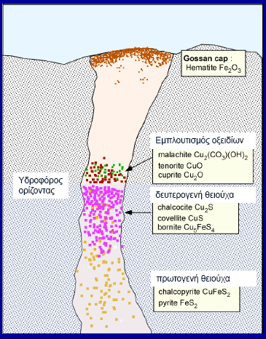
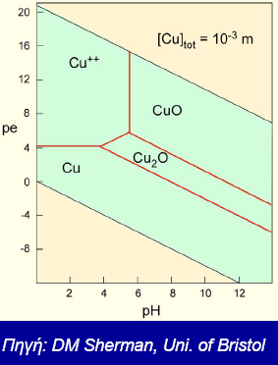
Υπεργενετικός εμπλουτισμός Cu με δράση όξινων διαλυμάτων
12
13

Slide 41
ΣΧΕΣΗ Eh- Kc – pH-διαγράμματα pH Eh
Έστω η αντίδραση οξείδωσης του σιδήρου:
3Fe + 4H₂O → Fe₃O₄ + 8e⁻ + 8H⁺
με Eo = -0.083 V:

Slide 42
ΣΥΣΤΑΣΗ ΠΟΤΑΜΙΟΥ & ΘΑΛΑΣΣΙΟΥ ΝΕΡΟΥ
Σύσταση μέσου ποτάμιου και θαλάσσιου νερού (Berner &Berner, 1987; Broecker & Peng, 1982) σε mmol /l
Iόν Ποτάμιο νερό Θάλασσα
Na⁺ 0.23 470
Mg²⁺ 0.14 53
K⁺ 0.03 10
Ca²⁺ 0.33 10
HCO₃⁻ 0.85 2
SO₄²⁻ 0.09 28
Cl⁻ 0.16 550
Si 0.16 0.1
Μεγαλύτερη περιεκτικότητα θαλάσσιου νερού σε διαλυμένα στερεά
Διαφορές στις αναλογίες ιόντων π.χ. Ca αναλογικά πιο άφθονο στο ποτάμιο νερό
Ομοιογένεια σύστασης ωκεανών παγκοσμίως (μεταβλητότητα +/- 10%)
Αμετάβλητη σύσταση με το χρόνο → γεωχημικοί κύκλοι μακράς διάρκειας
99% διαλυμένων ιόντων

Slide 43
Ρυθμός απομάκρυνσης ως παράγοντας ελέγχου συγκέντρωσης στοιχείων στο θαλασσινό νερό
Συγκέντρωση
Τα λιγότερο άφθονα στοιχεία είναι αυτά που απομακρύνονται από το νερό εύκολα μέσω προσρόφησης σε αιωρούμενα στερεά και όχι τα λιγότερο άφθονα στη λιθόσφαιρα
14
Χρόνος παραμονής στοιχείων στο θαλ. νερό

Slide 44
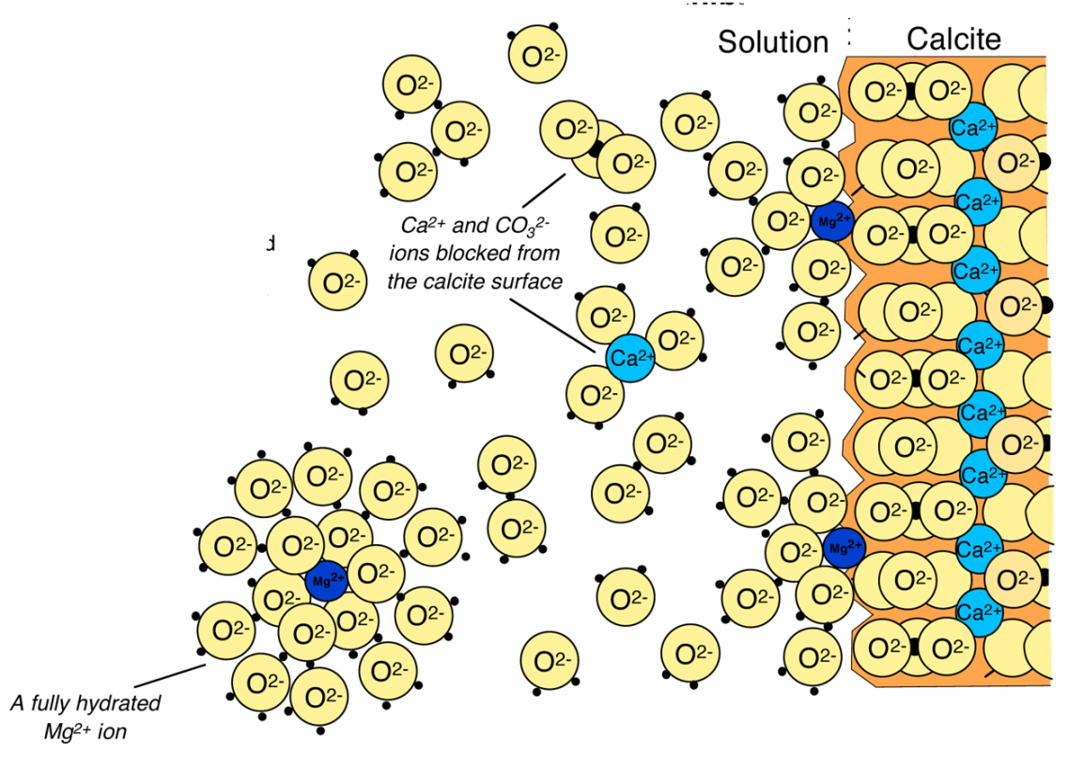
Παρεμπόδιση καθίζησης μη βιογενούς CaCO₃ στο θαλάσσιο περιβάλλον παρουσία Μg
Το Mg είναι πιο άφθονο στο θαλασσινό νερό και έχει σχετικά υψηλότερο ιοντικό δυναμικό από το Ca οπότε ενυδατώνεται σε μεγαλύτερο βαθμό (έλκει περισσότερα μόρια νερού στο διάλυμα).
Καθώς το Mg μπορεί να αντικαταστήσει το Cα κατά τη κρυστάλλωση του ασβεστίτη (όχι όμως του αραγονίτη λόγω διαφοράς μεγέθους κυψελίδας) σταματά τη διαδικασία ανάπτυξης των κρυστάλλων ασβεστίτη.
15
http://www.gly.uga.edu/railsback/Fundamentals/MgFeAdsorption05.jpg

Slide 45
Πώς ρυθμίζεται το pH του θαλασσινού νερού (SOS)
pH = - log[H+]
Ρύθμιση του θαλάσσιου pH από: CO₂ της ατμόσφαιρας, H₂CO₃, CaCO₃ τα οποία αντιδρούν μεταξύ τους και ρυθμίζουν το pH.
CO₂ + H₂O ↔ H₂CO₃ pΚp = 1.47
Προσφορά Η⁺ και ελάττωση pH:
H₂CO₃ ↔ Η⁺ + ΗCO₃⁻ pK1 = 6.4 (ασθενές οξύ)
ΗCO₃⁻ ↔ Η⁺ + CO₃²⁻ pK2 = 10.3
Κατανάλωση Η⁺ και αύξηση pH:
H₂CO₃ + CaCO₃ ↔ Ca²⁺ + 2HCO₃⁻
Τελικό pH θαλάσσιου νερού 8.1 – 8.3
Κυρίαρχο ιόν – φορέας C -> HCO₃⁻

Slide 46
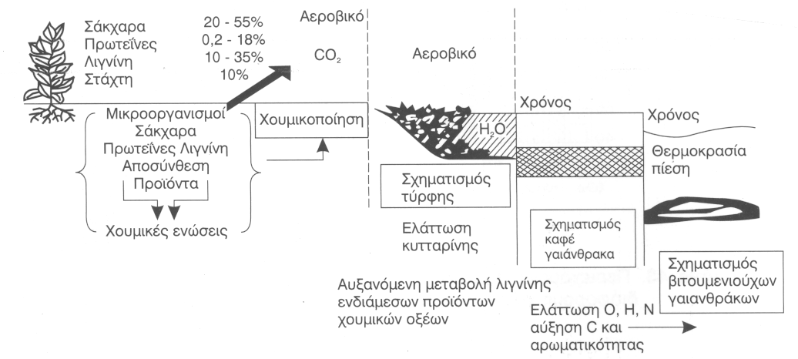
Τύποι λιθανθράκων – αύξηση περιεχομένου C
τύρφη
λιγνίτης
βιτουμενιούχος λιθάνθρακας
ανθρακίτης
16

Slide 47
Πετρέλαιο
Πλούσιο σε υδρογονάνθρακες ρευστό.
Προέρχεται από το κηρογόνο με αύξηση T,P.
Κηρογόνο = πολυμερές οργανικό υλικό που απαντά σε ιζηματογενή πετρώματα ως διάσπαρτα υπολείμματα φυτικού υλικού (macerals).

Slide 48
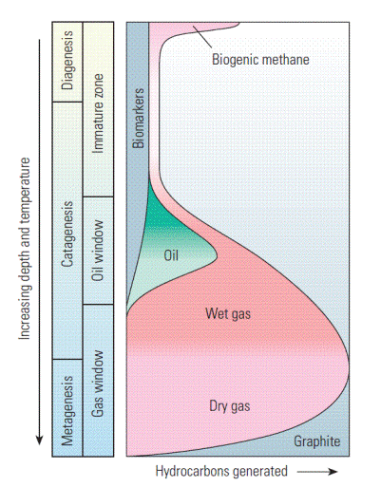
Βαθμός ωρίμανσης
Υδρογονανθράκων- Πετρελαϊκό ‘παράθυρο’
17

Slide 49
18

Slide 50
19

Slide 51
20

Slide 52
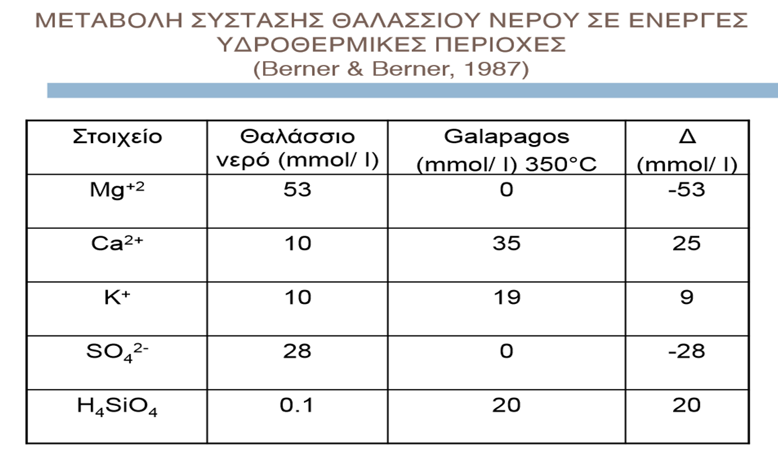

Slide 53
Χρηματοδότηση
Το παρόν εκπαιδευτικό υλικό έχει αναπτυχθεί στo πλαίσιo του εκπαιδευτικού έργου του διδάσκοντα.
Το έργο «Ανοικτά Ακαδημαϊκά Μαθήματα στο Πανεπιστήμιο Αθηνών» έχει χρηματοδοτήσει μόνο την αναδιαμόρφωση του εκπαιδευτικού υλικού.
Το έργο υλοποιείται στο πλαίσιο του Επιχειρησιακού Προγράμματος «Εκπαίδευση και Δια Βίου Μάθηση» και συγχρηματοδοτείται από την Ευρωπαϊκή Ένωση (Ευρωπαϊκό Κοινωνικό Ταμείο) και από εθνικούς πόρους.

Slide 54
Σημειώματα

Slide 55
Σημείωμα Ιστορικού Εκδόσεων Έργου
Το παρόν έργο αποτελεί την έκδοση 1.0.

Slide 56
Σημείωμα Αναφοράς
Copyright Εθνικόν και Καποδιστριακόν Πανεπιστήμιον Αθηνών, Αριάδνη Αργυράκη 2015. Αριάδνη Αργυράκη. «Γεωχημεία. Γεωχημικές διεργασίες στην επιφάνεια της γης». Έκδοση: 1.0. Αθήνα 2014. Διαθέσιμο από τη δικτυακή διεύθυνση: http://opencourses.uoa.gr/courses/GEOL2/.

Slide 57
Σημείωμα Αδειοδότησης
Το παρόν υλικό διατίθεται με τους όρους της άδειας χρήσης Creative Commons Αναφορά, Μη Εμπορική Χρήση Παρόμοια Διανομή 4.0 [1] ή μεταγενέστερη, Διεθνής Έκδοση. Εξαιρούνται τα αυτοτελή έργα τρίτων π.χ. φωτογραφίες, διαγράμματα κ.λ.π., τα οποία εμπεριέχονται σε αυτό και τα οποία αναφέρονται μαζί με τους όρους χρήσης τους στο «Σημείωμα Χρήσης Έργων Τρίτων».
[1] http://creativecommons.org/licenses/by-nc-sa/4.0/
Ως Μη Εμπορική ορίζεται η χρήση:
που δεν περιλαμβάνει άμεσο ή έμμεσο οικονομικό όφελος από την χρήση του έργου, για το διανομέα του έργου και αδειοδόχο
που δεν περιλαμβάνει οικονομική συναλλαγή ως προϋπόθεση για τη χρήση ή πρόσβαση στο έργο
που δεν προσπορίζει στο διανομέα του έργου και αδειοδόχο έμμεσο οικονομικό όφελος (π.χ. διαφημίσεις) από την προβολή του έργου σε διαδικτυακό τόπο
Ο δικαιούχος μπορεί να παρέχει στον αδειοδόχο ξεχωριστή άδεια να χρησιμοποιεί το έργο για εμπορική χρήση, εφόσον αυτό του ζητηθεί.

Slide 58
Διατήρηση Σημειωμάτων
Οποιαδήποτε αναπαραγωγή ή διασκευή του υλικού θα πρέπει να συμπεριλαμβάνει:
το Σημείωμα Αναφοράς
το Σημείωμα Αδειοδότησης
τη δήλωση Διατήρησης Σημειωμάτων
το Σημείωμα Χρήσης Έργων Τρίτων (εφόσον υπάρχει)
μαζί με τους συνοδευόμενους υπερσυνδέσμους.

Slide 59
Σημείωμα Χρήσης Έργων Τρίτων (1/4)
Το Έργο αυτό κάνει χρήση των ακόλουθων έργων:
Εικόνες/Σχήματα/Διαγράμματα/Φωτογραφίες
Εικόνα 1: Κρίσιμη Ζώνη. Copyright ELEMENTS. Σύνδεσμος: http://elements.geoscienceworld.org/content/3/5/315/F2.small.gif. Πηγή: elements.geoscienceworld.org
Εικόνα 2: Ορίζοντες εδάφους. Copyright Pearson Prentice Hall, Inc. Σύνδεσμος: https://www.studyblue.com/notes/note/n/chapter-12-part-2-/deck/861365. Πηγή: www.studyblue.com
Εικόνα 3: Copyrighted. Πηγή: Βrantley et al., 2007, Elements.
Εικόνα 4: Copyrighted.
Εικόνα 5: Copyrighted.

Slide 60
Σημείωμα Χρήσης Έργων Τρίτων (2/4)
Εικόνα 6: Διαλυτότητα αλάτων. CC BY-SA ChemPRIME. Σύνδεσμος: http://wiki.chemprime.chemeddl.org/index.php/File:Solubility.JPG. Πηγή: wiki.chemprime.chemeddl.org
Εικόνα 7: Copyrighted.
Εικόνα 8: Copyrighted.
Εικόνα 9: Copyrighted.
Εικόνα 10: Οξειδοαναγωγή και περιοδικός πίνακας. Copyright L. Bruce Railsback, Department of Geology, University of Georgia, Athens, Georgia 30602-2501 U.S.A. Σύνδεσμος: http://www.gly.uga.edu/railsback/FundamentalsIndex.html. Πηγή: www.gly.uga.edu
Εικόνα 11: Copyrighted. Πηγή: Elements, April 2014.

Slide 61
Σημείωμα Χρήσης Έργων Τρίτων (3/4)
Εικόνα 12: Copyrighted. Πηγή: DM Sherman, University of Bristol.
Εικόνα 13: Copyrighted.
Εικόνα 14: Concentrations and residence times of solutes in seawater. Copyright L. Bruce Railsback, Department of Geology, University of Georgia, Athens, Georgia 30602-2501 U.S.A. Σύνδεσμος: http://www.gly.uga.edu/railsback/Fundamentals/SFMGSWConcnandResidenceTime1.jpg. Πηγή: www.gly.uga.edu
Εικόνα 15: Copyrighted. Σύνδεσμος: http://www.gly.uga.edu/railsback/Fundamentals/MgFeAdsorption05.jpg. Πηγή: www.gly.uga.edu.
Εικόνα 16: Copyrighted.
Εικόνα 17: Copyrighted.

Slide 62
Σημείωμα Χρήσης Έργων Τρίτων (4/4)
Εικόνα 18: Copyrighted. Πηγή: InterRidge, 2010.
Εικόνα 19: Copyrighted. Σύνδεσμος: http://oceanexplorer.noaa.gov/explorations/02fire/background/hirez/chemistry-hires.jpg. Πηγή: oceanexplorer.noaa.gov.
Εικόνα 20: Copyrighted.

